Slide 1

IX SEMINARIO
DE LA ACADEMIA CHILENA DE CIENCIAS AGRONÓMICAS
Intensificación sostenible de la producción frutícola, vinícola y hortícola para una alimentación saludable
Sistemas Alimentarios Sostenibles para la Alimentación Saludable
Sara Granados
Oficina Regional de FAO para América Latina y el Caribe
Talca, 5 de diciembre de 2015
Auditorio Campus Talca, Avenida Lircay, Talca
Notes:
Good morning everybody, I am here to speak about the work FAO and WHO is currently doing to support countries on their reflection and action towards a sustainable food systems for healthy diets.

Slide 2


FAO & OMS ACCIONES DE GOBERNANZA
FAO/OPS 2da Conferencia
Internacional sobre Nutrición Roma, 2014
2014
FAO/OMS Simposio Internacional en Sistemas Alimentarios para Alimentación Saludable para una mejor Nutrición, Roma 2016
2016
FAO/OMS Simposio Regional Sistemas Alimentarios para la Alimentación Saludable,
San Salvador-September 2017
2017

Slide 3
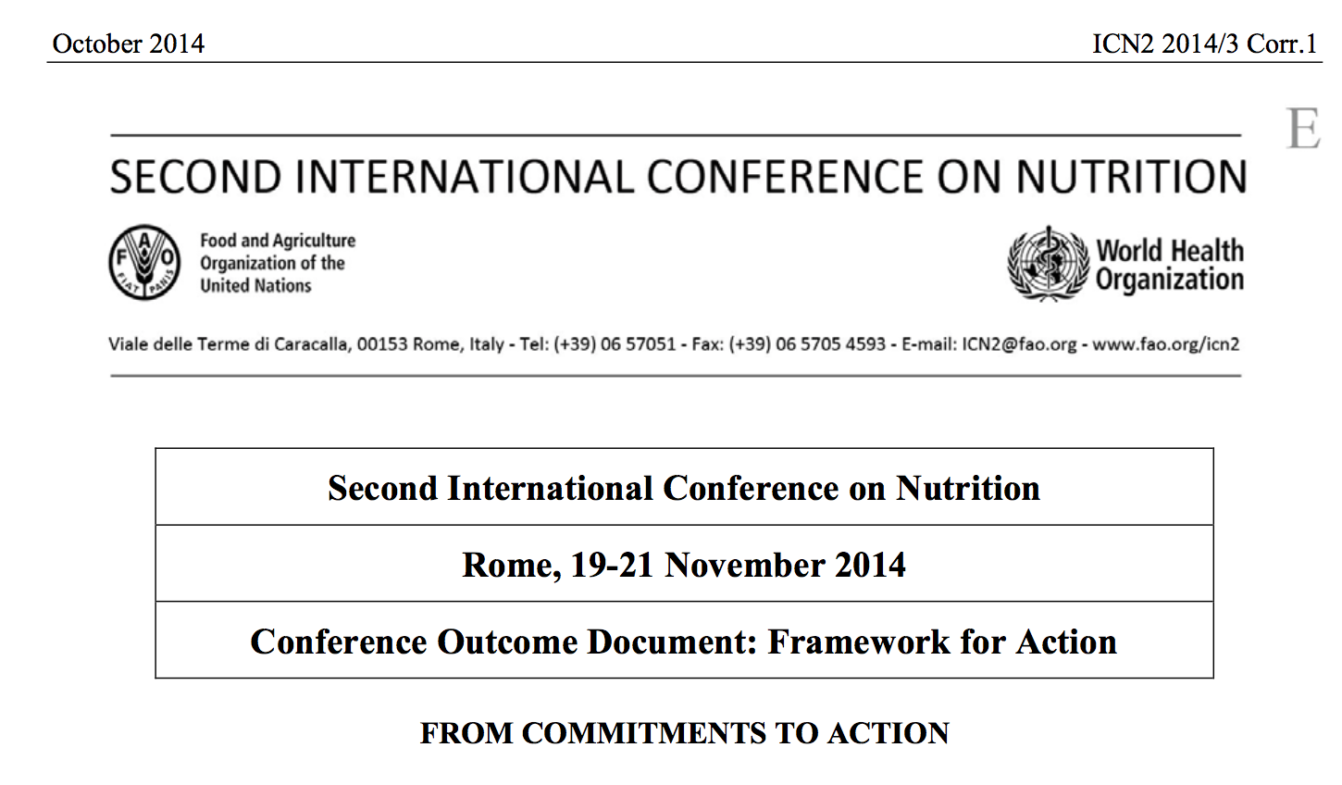
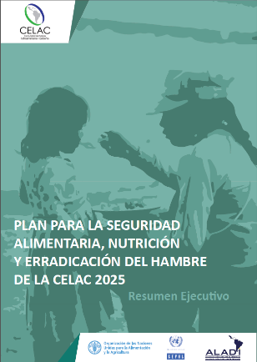
CIN2 ES UN BUEN PUNTO DE INICIO
UN MARCO DE ACCIÓN VOLUNTARIO
60 Recomendaciones dirigidas principalmente a los países
01
02
DESARROLLAR PLANES DE ACCIÓN NACIONAL (R2)
03
INCREMENTAR EL FINANCIAMIENTO NACIONAL EN NUTRICIÓN [R4]
04
DESARROLLAR LINEAMIENTOS PARA LA ALIMENTACIÓN SALUDABLE (R13)
05
FORTALCER LA PRODUCCIÓN LOCAL (R9)
…Necesita mayor especificidad en el cómo y ser ambicisos!
fUENTE: Patrick Webb’s Keynote Presentation at the International Symposium on Sustainable Food Systems for Healthy Diets and Improved Nutrition, Rome, Italy 2016.

Slide 4
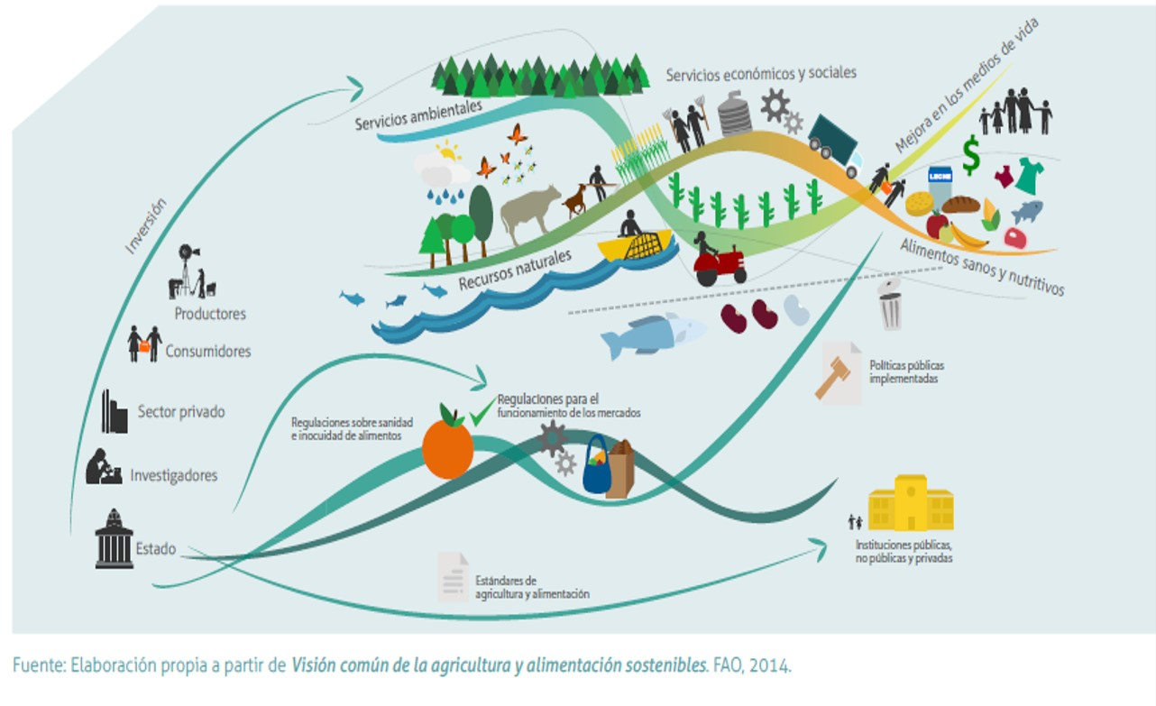
CONCEPTOS CLAVE: Enfoque integral del Sistema Alimentario
FAO, 2017. Reflexiones sobre los sistemas alimentarios y perspectivas para su sostenibilidad en América Latina y el Caribe

Slide 5
CONCEPTOS CLAVE
01
02
03
04
Un sistema alimentario esta compuesto de todos los elementos (ambiente, personas, insumos, procesos, instituciones e infraestructuras) y actividades relacionadas con la producción, distribución, preparación y consumo de alimentos, y a los resultados de esas actividades en nutrición, crecimiento económico, inclusión y sostenIbilidad ambiental.
Es aquel que garantiza la seguridad alimentaria y la nutrición de las personas de tal forma que no se pongan en riesgo las bases económicas, sociales y ambientales de la seguridad alimentaria de futuras generaciones
Son respetuosas y protectoras de la biodiversidad y los ecosistemas, culturalmente aceptables, accesibles, económicamente justas y asequibles; Nutricionalmente adecuadas, seguras y saludables; Optimizando los recursos naturales y humanos .
Ambiente alimentario ... se refiere a los factores físicos, económicos, políticos y socioculturales, oportunidades y condiciones que influyen en las preferencias de consumo y el estado nutricional
SISTEMA ALIMENTARIO SOSTENIBLE
ENTORNO ALMIENTARIO
DIETAS SOSTENIBLES
SISTEMA ALIMENTARIO

Slide 6
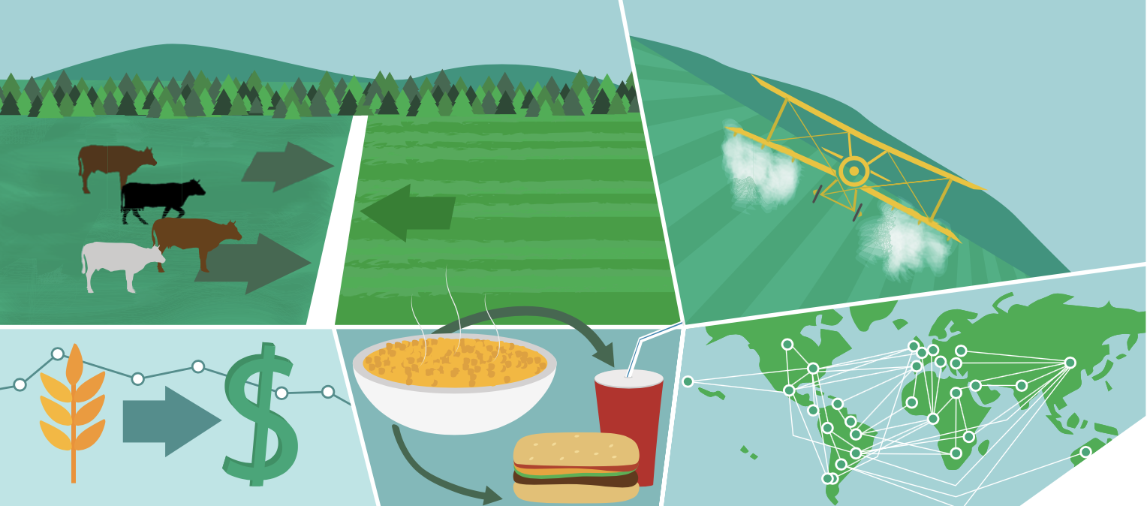
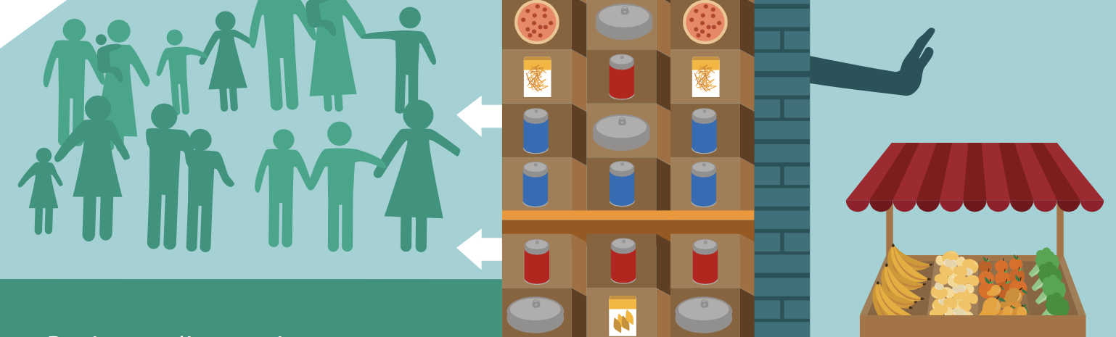
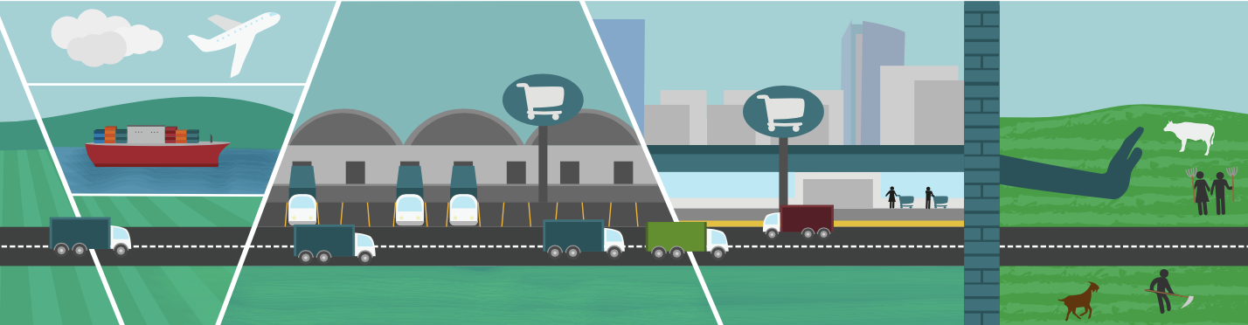
SIN EMBARGO ... LOS SISTEMAS ALIMENTARIOS DE HOY TIENEN EL DESAFÍO DE
ALCANZAR DIETAS SALUDABLES
GLOBALIZACIÓN
URBANIZACIÓN
CRECIMIENTO POBLACIONAL
DESASTRES NATURALES
CAMBIOS EN LOS PATRONES DE
CONSUMO / DEMANDA
CAMBIO CLIMÁTICO
PÉRDIDAS Y DESPERDICIOS DE ALIMENTOS
INCREMENTO EN LA DISPONIBILIDAD /
CONSUMO DE ALIMENTOS ULTRA PROCESADOS
DEGRADACIÓN DE RECURSOS NATURALES
Qué está mal con nuestro sistema alimentario?
DISTANCIA ENTRE PRODUCCIÓN Y CONSUMO
VOLATILIDAD DE PRECIOS DE LOS ALIMENTOS
Exclusión de consumidores & desiertos alimentarios con limitado acceso a alimentos frescos
Cadenas de valor globales y exclusión de pequeños productores
Fuente: FAO 2017. Reflexiones sobre el sistema alimentario en América Latina y el Caribe y perspectivas para alcanzar su sostenibilidad

Slide 7
SIN EMBARGO ... LOS SISTEMAS ALIMENTARIOS DE HOY TIENEN EL DESAFÍO DE
ALCANZAR DIETAS SALUDABLES
50% de los suelos de ALC sufre deficiencia de nutriente
14% degradación de suelos
48% superficie agrícola en manos del 1% (>1000Ha)
Elevado consumo de energía (45% Retail)
80% Población urbana
23% Obesidad en adultos
2,5 millones de niños obesos Sudamérica
127 mil Ton PDA
Fuente: FAO/OPS 2017
Índice de concentración del sector de supermercados:
Argentina (biggest 3) >80%
Colombia (biggest 3) >70%
Chile (biggest 4) >90%
Honduras (biggest 3) >95%
Peru (biggest 3) >95%
Fuente, OCDE, 2015.
Qué está mal con nuestro sistema alimentario?
Exclusión de consumidores & desiertos alimentarios con limitado acceso a alimentos frescos
Cadenas de valor globales y exclusión de pequeños productores
Fuente: FAO 2017. Reflexiones sobre el sistema alimentario en América Latina y el Caribe y perspectivas para alcanzar su sostenibilidad

Slide 8
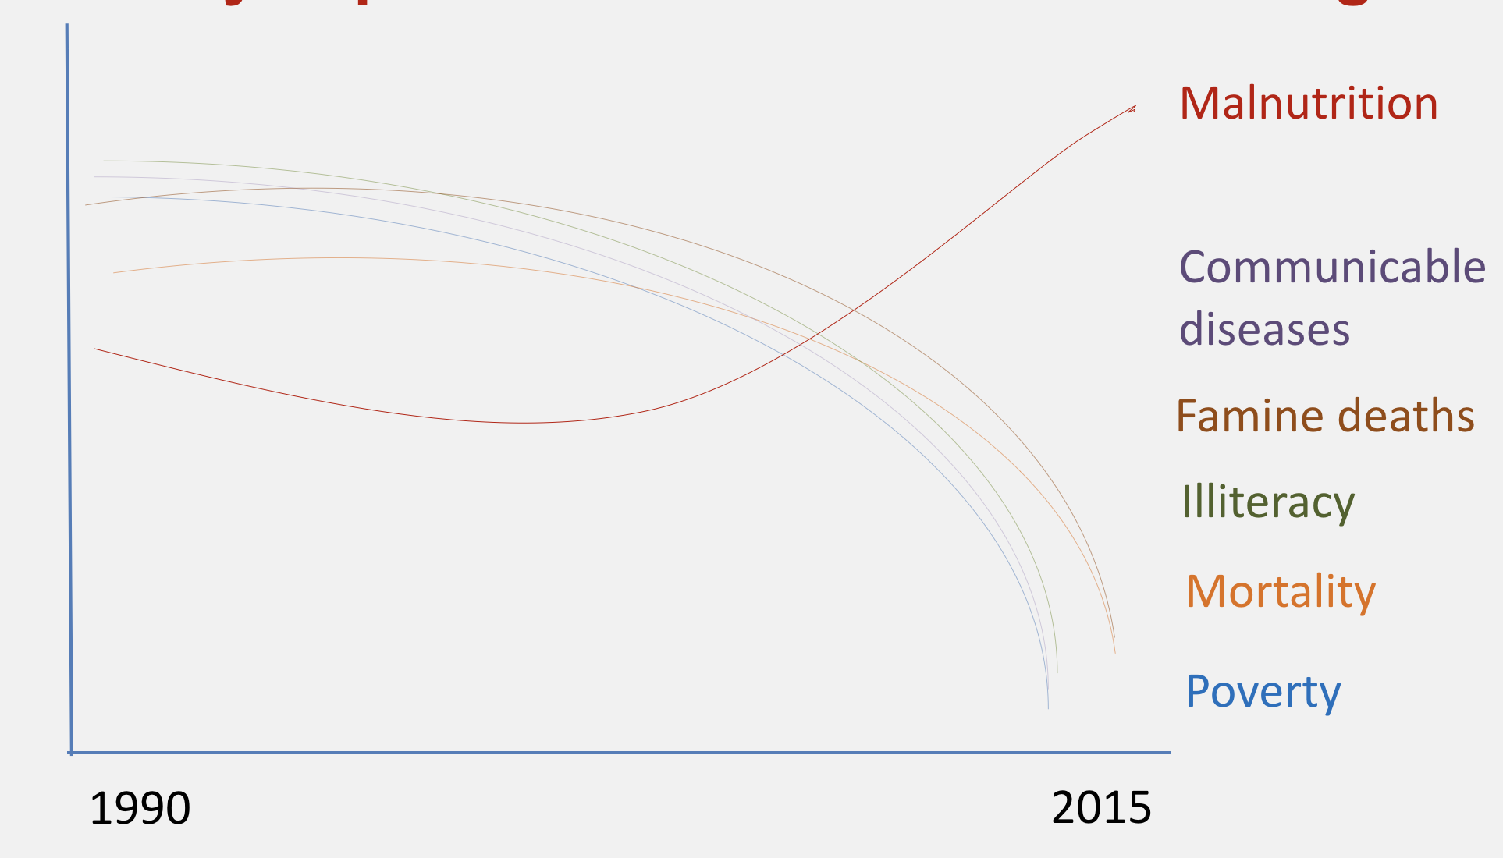
Progreso del bienestar humano en los últimos 25 años
Muchos avances en términos de bienestar
HOY…
Mañana…
Hoy 30% personas afectadas por malnutrición
En 2035 malnutrición afectará
50% personas
Today 30% people affected by malnutrition
Source: Patrick Webb’s Keynote Presentation at the International Symposium on Sustainable Food Systems for Healthy Diets and Improved Nutrition, Rome, Italy 2016.
Source: Global Panel (2016) Foresight Report
Notes:
... La desnutrición es un desafío mundial con enormes costos sociales y económicos y el mayor factor de riesgo para la carga mundial de enfermedades. Una de cada tres personas se ven afectadas, y prácticamente todos los países de este planeta se enfrentan a un grave problema de salud pública debido a la desnutrición ...

Slide 9
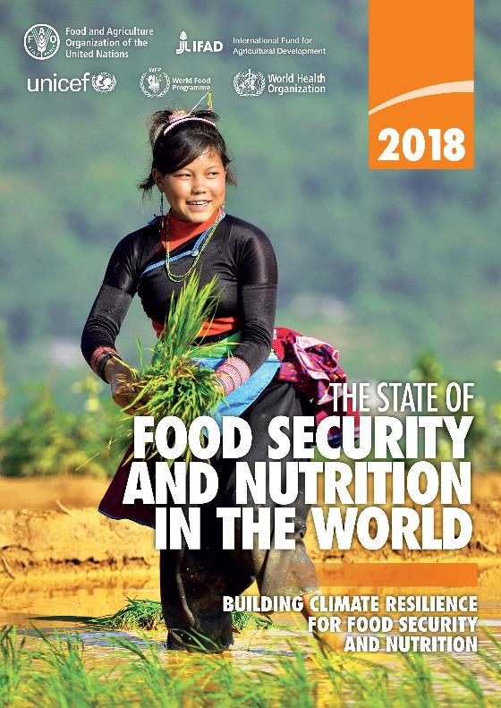
El “hambre” (desnutrición crónica) sigue en aumento.
La evidencia más reciente apunta a un aumento adicional. Se estima que 821 millones de personas están desnutridas en 2017.
Notes:
If needed:
Last year, our agencies (FAO, IFAD, UNICEF, UNICEF and WHO), jointly launched The State of Food Security and Nutrition in the World, marking the beginning of a new era in monitoring progress towards achieving a world without hunger and malnutrition, within the framework of the Sustainable Development Goals (SDGs).
The report monitors progress towards the targets of both - ending both hunger (part of SDG Target 2.1) and all forms of malnutrition (SDG Target 2.2).
The report also provides an analysis of the underlying causes and drivers of observed trends.
New evidence continues to signal a rise in world’s hunger
The number of undernourished people on the planet has increased to 821 million, up from 804 million in 2016.
More worryingly, the percentage of undernourished people in the world also increases: it is estimated that 11 percent of the global population, that is, one in nine people in the world, is chronically undernourished.
The situation is worsening in South America and most regions of Africa, while the situation has changed little in most regions of Asia.
The recent reversal of trends is largely attributed to persistent instability in conflict-ridden regions, adverse climate events that have hit many regions of the world and economic slowdowns that have affected more peaceful regions and worsened the food security situation
Last year’s SOFI presented an in-depth look at the role of conflict as one of the drivers behind the rise in hunger; in this year’s report we look more deeply at the role of climate – and specifically climate variability and extremes.
9

Slide 10
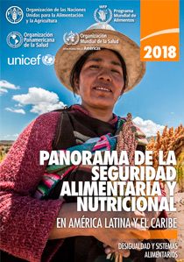

Malnutrición en América Latina y el Caribe en CIFRAS
Subnutrición: 39.3 mill
Inseguridad alimentaria grave: 7.9% (47 mill)
Retraso en el crecimiento: 9.6% (< 5 años)
Sobrepeso / Obesidad: 7.2% (<5 años)
Obesidad adultos: 104.7 millones)
Notes:
…Many countries are dealing with a “triple burden” of energy and micronutrient deficiencies, co-existing with rising rates of overweight and obesity…
….Over the next 20 years, multiple forms of malnutrition will pose increasingly serious challenges to policy makers…

Slide 11
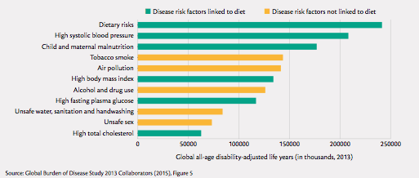
ESTA LA CRISIS DE LA MALNUTRICIÓN OCULTANDO UN PROBLEMA MAYOR?
Crecimiento económico lento
Costos en salud elevados
Pérdida de la productividad del mercado laboral
Source: Leveraging Agriculture and Food to Improve Global Nutrition. Global Food Security Symposium 2015
Source: Global Panel (2016) Foresight Report
Notes:
-Las consecuencias de la desnutrición son enormes, omnipresentes y, a menudo, ocultas. La malnutrición representa el principal factor de riesgo en la carga mundial de morbilidad -La desnutrición asociada con dietas que no son nutritivas o seguras representa el factor de riesgo número uno en la carga global de la enfermedad. Estas dietas de baja calidad contienen calorías insuficientes, vitaminas y minerales o contienen demasiadas calorías, grasas saturadas, sal y azúcar. El riesgo que las dietas pobres representan para la mortalidad y la morbilidad es ahora mayor que los riesgos combinados de sexo inseguro, consumo de alcohol, drogas y tabaco

Slide 12
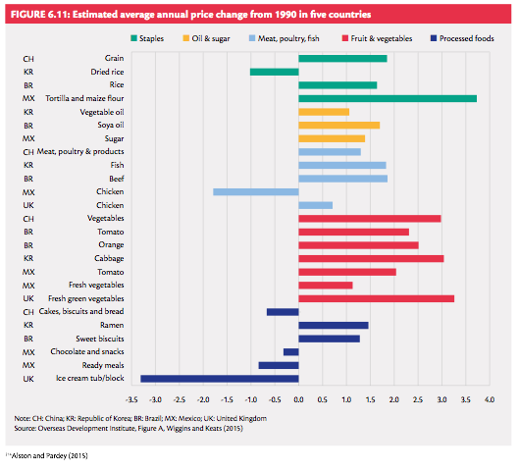
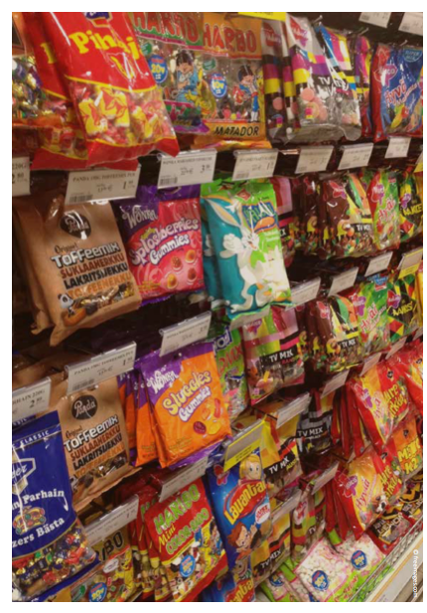
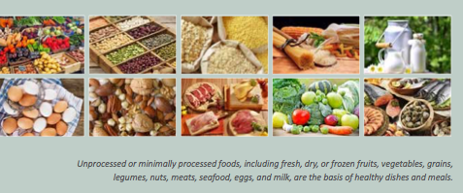
ACCESO & ENLACE CON LOS PRECIOS Y OFERTA
Source: Global Panel (2016) Foresight Report
Source: PAHO/WHO (2015. Ultra-processed food and drink products in Latin America: Trends, impact on obesity, policy implications

Slide 13
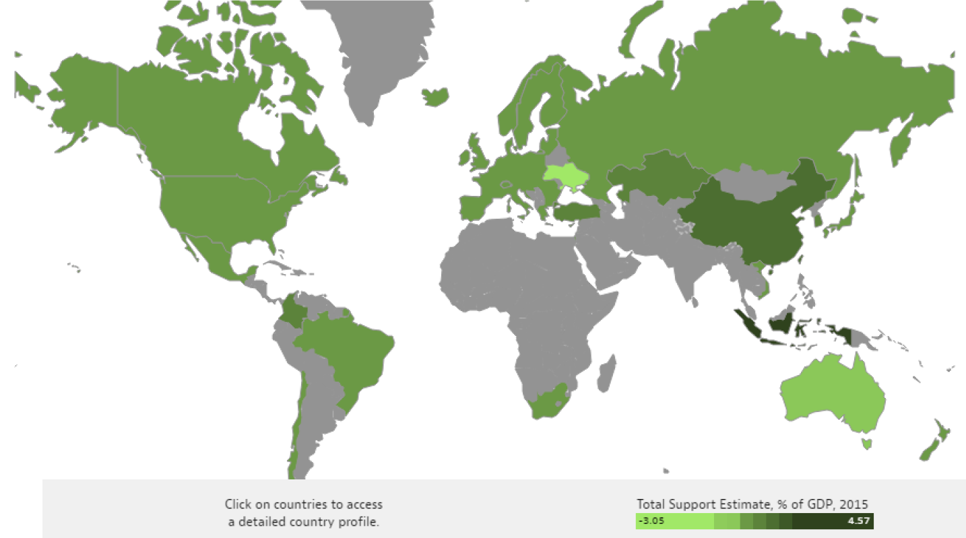
INVERSIÓN EN SISTEMAS ALIMENTARIOS SALUDABLES
“……Las políticas de inversión suelen estar muy alejadas de las políticas y programas de nutrición”
…Las inversiones agrícolas y alimentarias tienen como objetivo aumentar las tasas de rentabilidad económica en los sectores, en lugar de la calidad de lo que se produce en esos sectores…
…Las corporaciones multinacionales de alimentos invierten millones de dólares en la comercialización de alimentos ultra procesados. Comparemos esto con la cantidad de tiempo que los sistemas escolares actuales invierten en educación alimentaria y nutrición…
Total Inversión pública en AG %PIB 2015
Source: United Nations Standing Committee on Nutrition (UNSC). Investments for Healthy Food Systems. Discussion Paper. September 2016
Notes:
Macroeconomic investment policies are intended to improve future economic growth rates – generally by sacrificing current consumption for future gains. Similarly, agricultural and food investment policies aim to increase economic rates of return in the sectors, rather than specifically the quality of what is produced in those sectors. This disconnect should be corrected. There is no necessary conflict between agriculture and healthy food systems and a strong rate of return for investors in the sector. In fact, as consumers increasingly demand quality, diversity, taste and safety in the foods they eat, those mutual goals can be met through investments that meet those demands.

Slide 14
EN QUÉ VAMOS HASTA AHORA?
01
La desnutrición está aumentando a nivel mundial. Tendencias regionales: reducción del hambre y retraso del crecimiento; Aumento del sobrepeso y obesidad
Baja calidad de la alimentación es común en todas las formas de malnutrición
02
Seguir con el esquema actual traerá una profunda crisis económica, en nutrición y salud. Necesitamos de mecanismos multisectoriales: agricultura+salud+nutrición
03
Ajustar en los márgenes no será suficiente. Necesitamos una transformación radical de los sistemas alimentarios no sólo para que haya comida, si no para nutrir a las personas.
04
Source: Patrick Webb’s Keynote Presentation at the International Symposium on Sustainable Food Systems for Healthy Diets and Improved Nutrition, Rome, Italy 2016.
Source: Panorama de la Seguridad Alimentaria y Nutricional en América Latina y el Caribe 2016

Slide 15
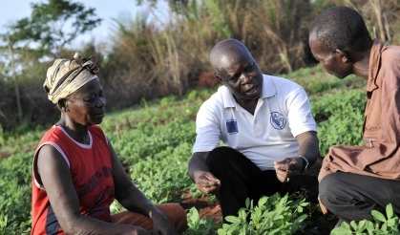
…Están trabajando conjuntamente con los países para proteger, promover y mejorar sistemas alimentarios sensibles a la nutrición, como una solución sostenible al hambre y la malnutrición…

Slide 16
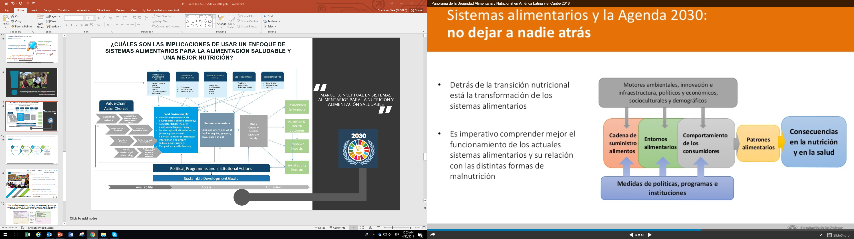
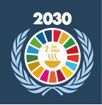
¿CUÁLES SON LAS IMPLICACIONES DE USAR UN ENFOQUE DE SISTEMAS ALIMENTARIOS PARA LA ALIMENTACIÓN SALUDABLE Y UNA MEJOR NUTRICIÓN?
MARCO CONCEPTUAL EN SISTEMAS ALIMENTARIOS PARA LA NUTRICIÓN Y ALIMENTACIÓN SALUDABLE

Slide 17
EL OBJETIVO HACER DE LOS SISTEMAS ALIMENTARIOS MÁS SOSTENIBLES PARA LA ALIMENTACIÓN SALUDABLE
1
2
3
4
MEJORAR LA PRODUCCIÓN, ALMACENAMIENTO, PROCESAMIENTO Y DISTRIBUCIÓN DE LOS ALIMENTOS
REDUCIR LAS PÉRDIDAS Y DESPERDICIOS PARA GARANTIZAR UN ACCESO EQUITATIVO A LOS ALIMENTOS
HACER UN USO MÁS EFICIENTE Y SOSTENIBLE DE LA TIERRA Y LOS RECURSOS NATURALES
PRESERVAR ECOSISTEMAS

Slide 18
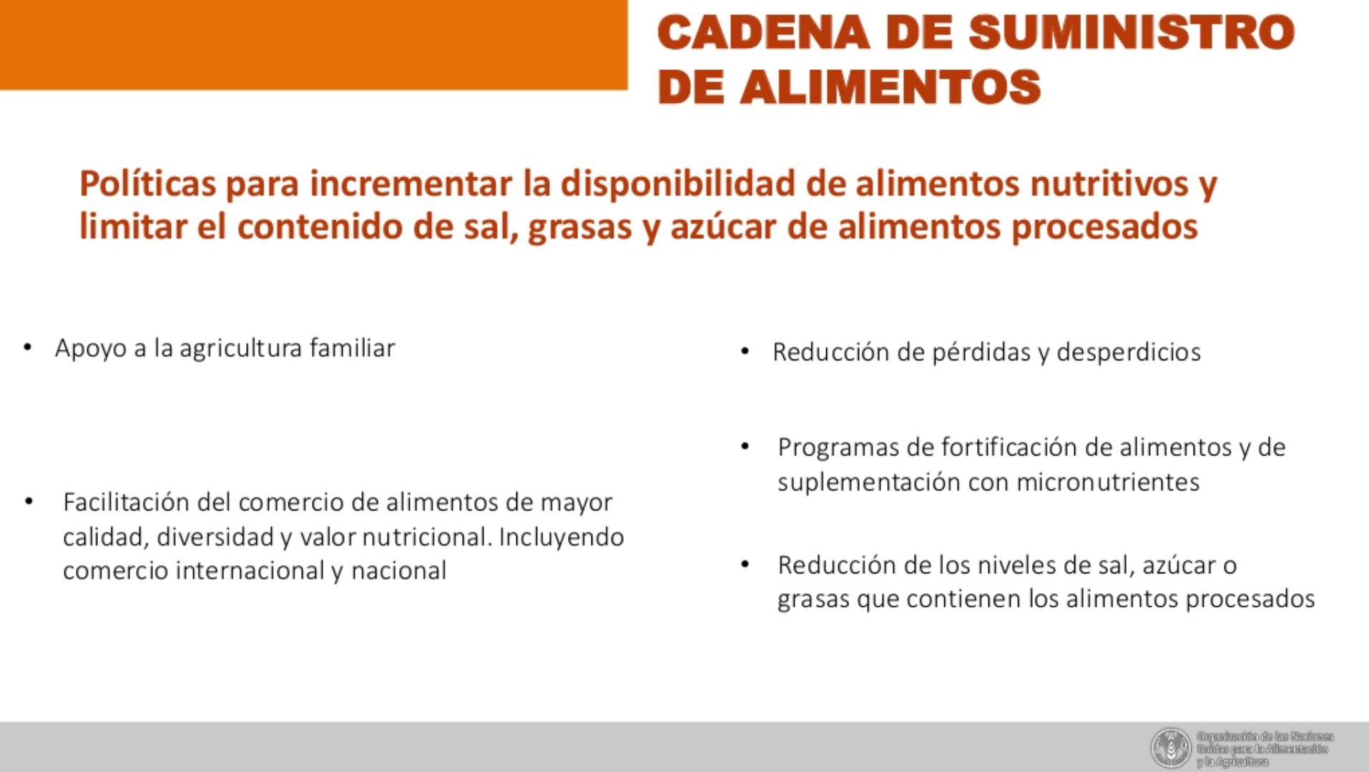

Slide 19
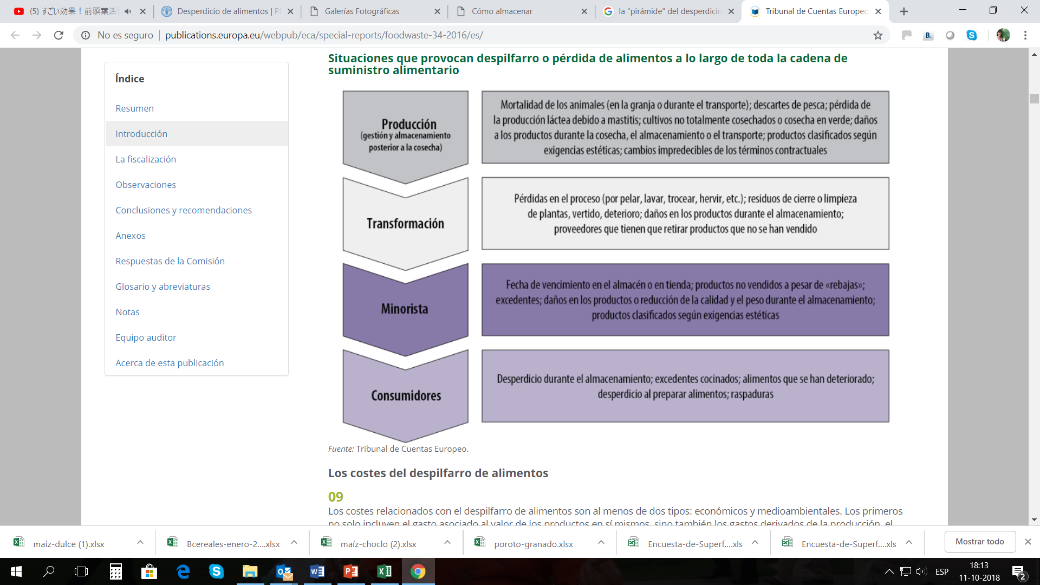
¿Por qué ocurren estas pérdidas?

Slide 20
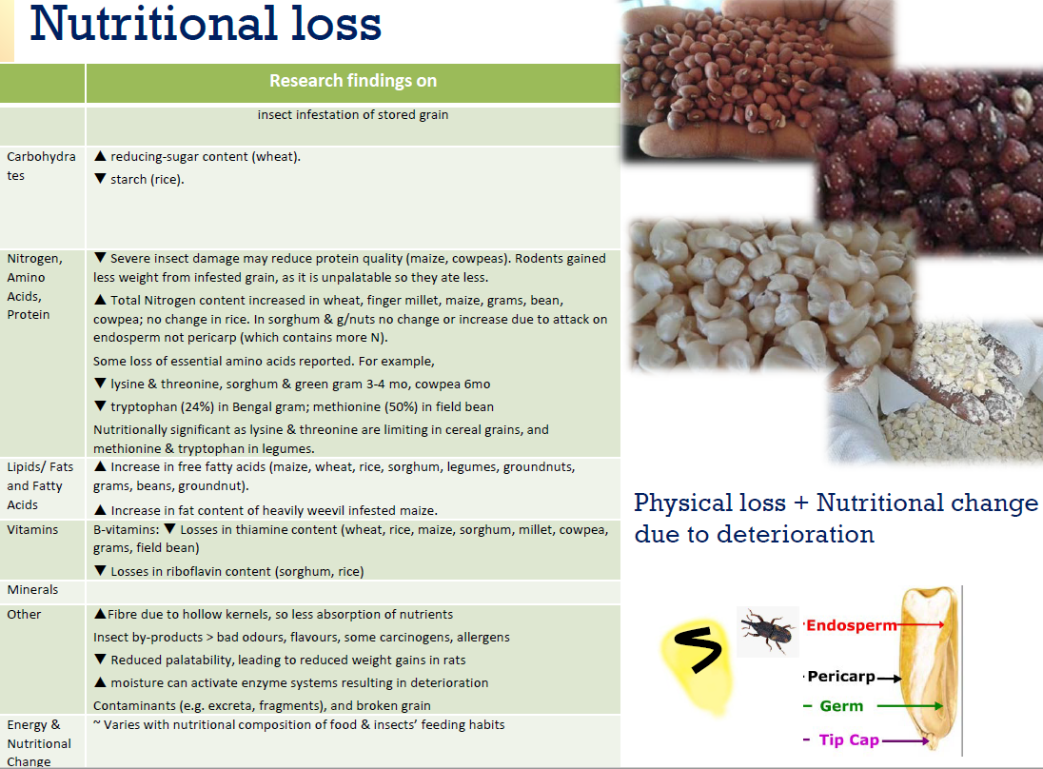

Slide 21
Cuantificación de Pérdidas y Desperdicios
Estudios de caso - USACH:
Papas:
  1 tonelada/ha durante la cosecha
  1,7 ton/ha durante el almacenamiento/año
Lechugas:
  16.550 unidades/ha
  Equivalentes al 20% del potencial de cosecha
Programa “Cero Pérdida de Materia Prima en la Industria Alimentaria" - Programa Estratégico Nacional en Alimentos, CORFO
Proyecto “Medición y manejo de las pérdidas de frutas y verduras en la etapa de la producción en Chile” – Odepa, FAO, Usach, CAV+S
Estudio ¿Cuánto alimento desperdician los chilenos? del Centro de Estudios de Opinión Ciudadana (CEOC) de la Universidad de Talca (2011)
Estudio “Disposición de compra sobre frutas y hortalizas feas por consumidores de las Región Metropolitana, Santiago de Chile” - USACH

Slide 22
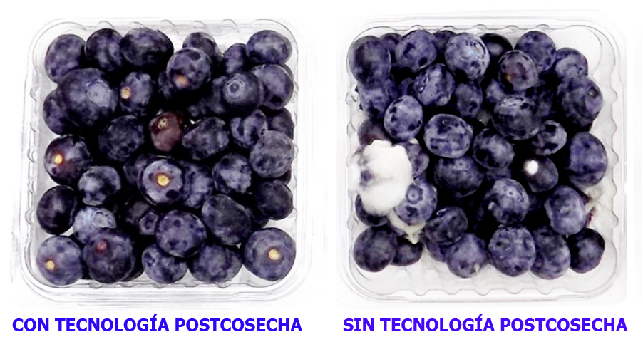
Acciones: Investigación
INIA: Investigaciones para reducir las pérdidas de frutas y hortalizas frescas y procesadas en la fase de embalaje, almacenaje y transporte
Producto | Problemas | Método/Tecnología estudiados | Beneficios
Arándanos | Pudrición, deshidratación | Índices de cosecha Envases; Fungicidas | Reducción pudrición y deshidratación hasta en un 90%
Cerezas | Pudrición, deshidratación | Envases (Atmosfera modificada) | Reducción pudrición y deshidratación entre 30 - 70%
Paltas | Ablandamiento; desordenes externos e internos | Manejo del frío Atmosfera controlada | Extensión de la vida útil hasta en 50 días
Bananas | Maduración acelerada | Manejo del frío Atmosfera controlada | Extensión de la vida útil hasta en 40 días.
Hortalizas | Senescencia | Manejo del frío, Envases | Extensión de la vida útil entre 6-15 días
Fuente: INIA, 2017.

Slide 23
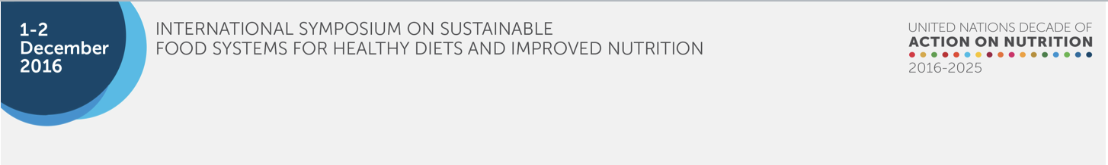
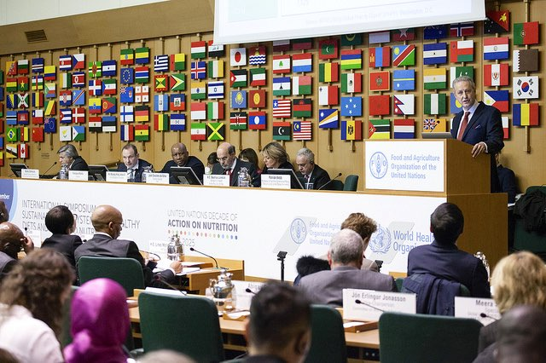
“PIENSA EN GRANDE… O VETE A CASA!
Mensajes claves de Patrick Webb
Implementar acciones basadas en evidencia
Re-direccionar los subsidios agrícolas
Re-enfocar las prioridades de investigación en AG
Re-pensar el comercio global de alimentos
Incentivos/impuestos para productos más saludables
Incentivos al consumidos para elecciones más saludables
Guías alimentarias para orientar políticas
Métricas y datos en calidad global de la dieta
Oportunidades cambiantes frente al cambio climático
…Necesitamos ser más exigentes y ambiciosos…

Slide 24
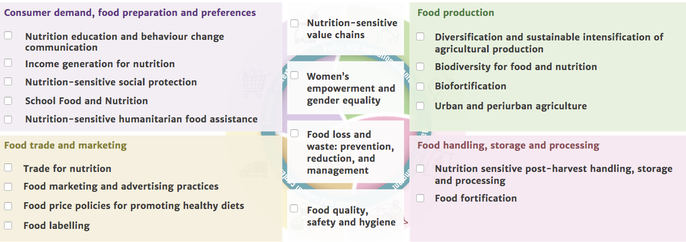
“Son muchas las acciones posibles que se pueden tomar para mejorar la calidad de la alimentación a partir de ciertos puntos de entrada en diferentes fases del sistema alimentario .”
–GLOPAN 2016
La selección de puntos de entrada e intervenciones dependerá de las necesidades nutricionales locales, y del contexto agro-ecológico, socioeconómico y cultural en el que se esté trabajando
Notes:
Conclusiones
· Necesidad de mejorar la disponibilidad y acceso a alimentos frescos, nutritivos, seguros para acabar con todas las formas de malnutricion y/o transformar los alimentos procesados en opciones saludables bajos en azucar, sal, grasa y-o otros ingredientes, aditivos o componentes nocibos para la salud.
· Necesidad de transformar los determinantes o driver de los sistemas alimentarios, las cadenas de valor y el ambiente alimentario y hacerlos ambiental, social y economicamenete sostenibles.
· Necesidad de identificar exeriencias, crear posiciones para diseñar politicas e intervenciones para transforma el sistema alimetario.

Slide 25
QUÉ NECESITAMOS QUE OCURRA?
Los tomadores de decisión deben exigir mucho más de sus sistemas alimentarios -como vehículos para proteger la salud, la productividad y el medio ambiente.
03
Cuantificar las complejas compensaciones y sinergias entre la calidad de la dieta, la agricultura sostenible, las emisiones de GEI
01
04
Identificar experiencias y oportunidades para diseñar políticas y programas dirigidos a transformar nuestros sistemas alimentarios actuales con objetivos de nutrición
02
Identificar problemáticas de nutrición / calidad de la dieta, y trabajar hacia atrás para modificar los sistemas de alimentos para que sean aptos para ese propósito
Source: Patrick Webb’s Keynote Presentation at the International Symposium on Sustainable Food Systems for Healthy Diets and Improved Nutrition, Rome, Italy 2016.

Slide 26
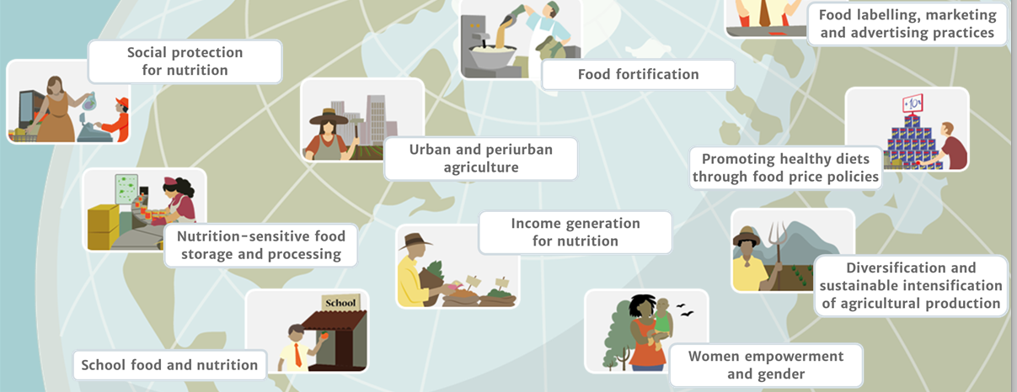
GRACIAS!

